Slide 1
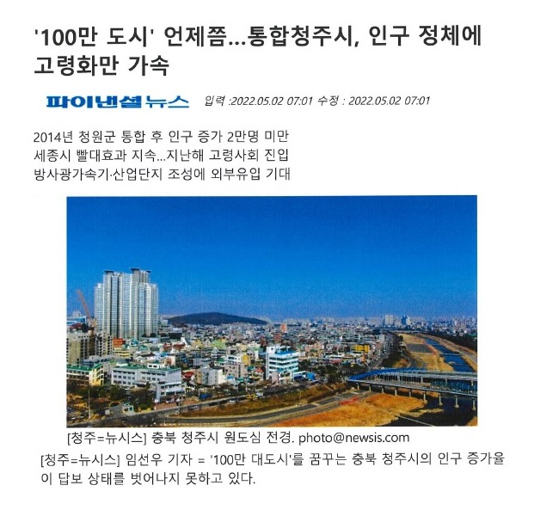

Slide 2
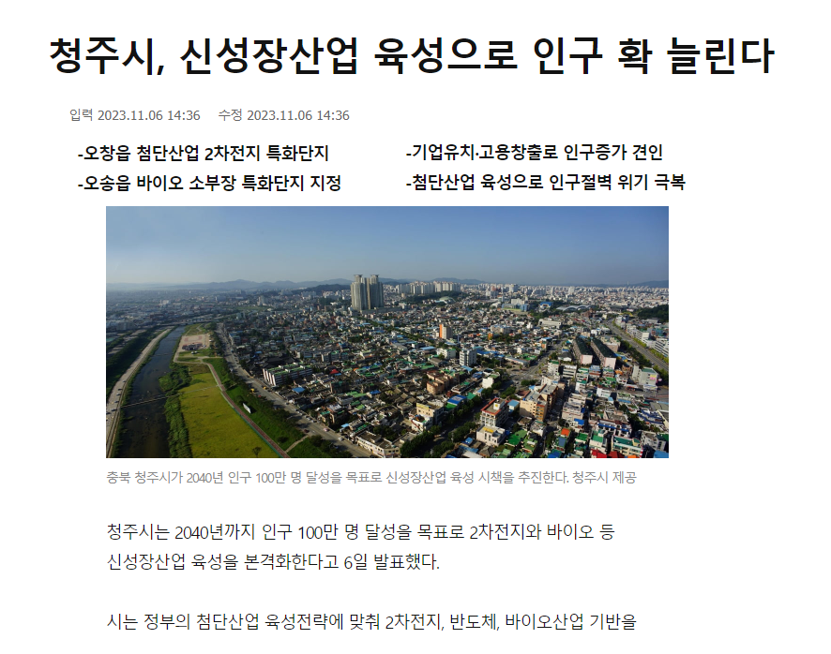

2023.11.06.
청주시 2040년까지
인구 100만명 달성 목표

Slide 3
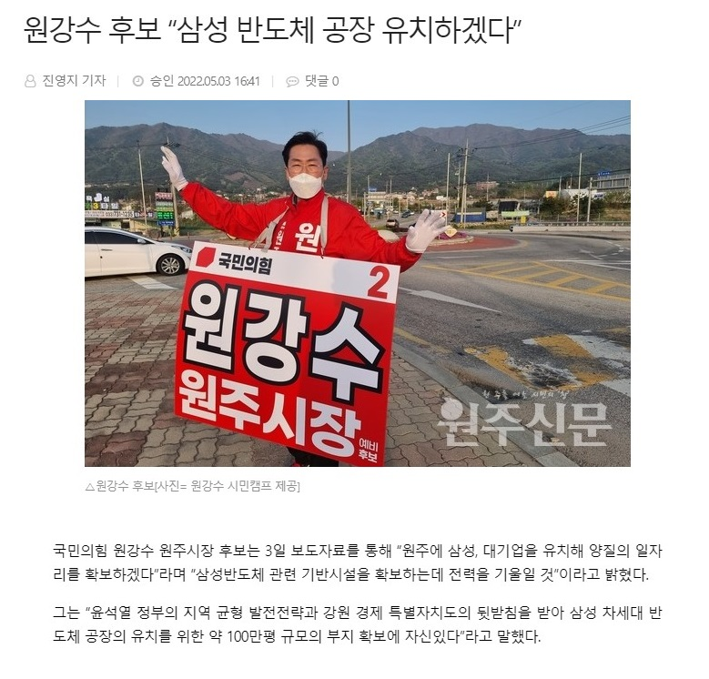
2022.05.03
삼성 반도체 공장 유치를 위한
100만평 규모의 부지 확보

Slide 4
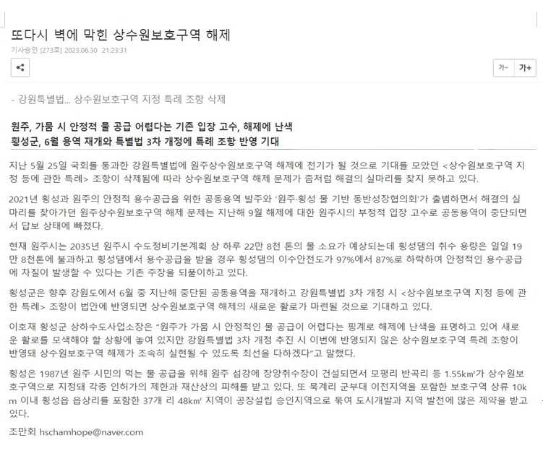
원주, 가뭄 시 안정적 물 공급 어렵다는 기존입장 고수,
해제에 난색
횡성댐의 이수안전도가
97%에서 87%로 하락하여
안정적인 용수공급에 차질이 발생할 수 있다는 기존 주장을 되풀이 하고 있다.

Slide 5
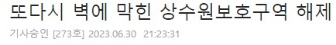
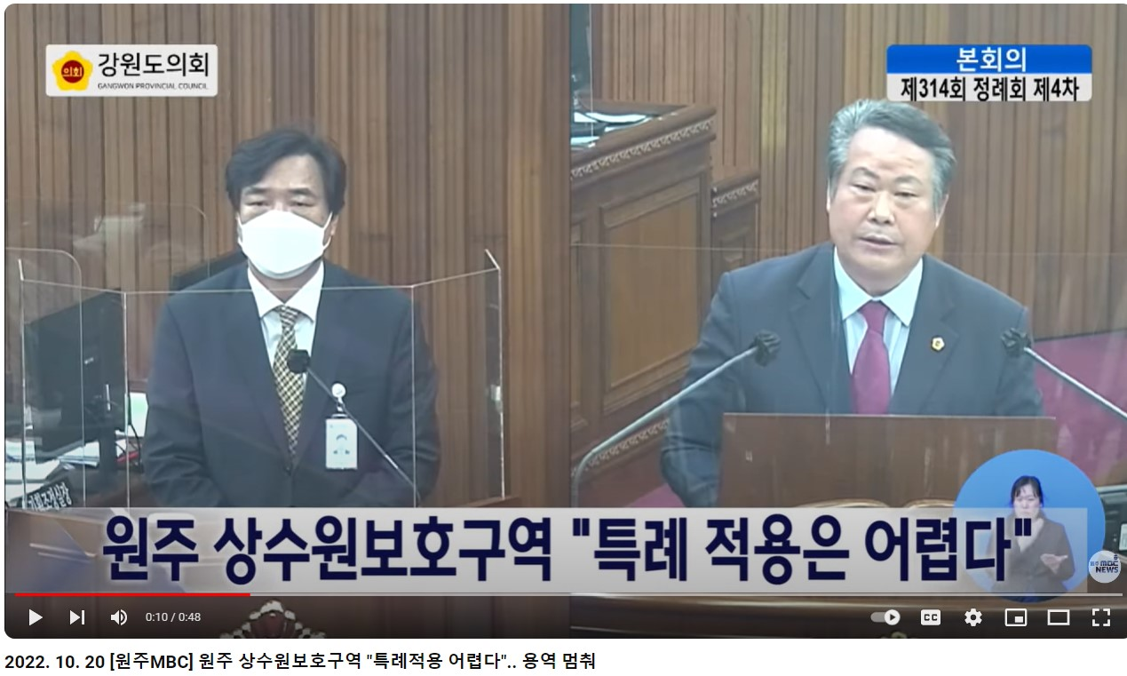
5월 25일 국회를 통과한
강원특별법에
<상수원보호구역 지정 등에 관한 특례>조항이 삭제됨

Slide 6
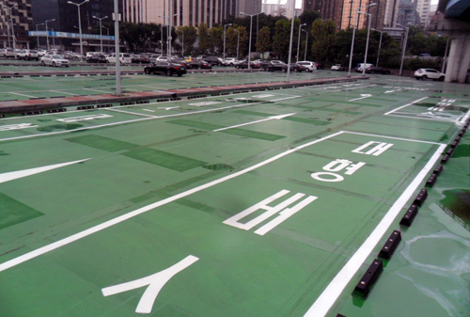
대형버스 주차장

Slide 7
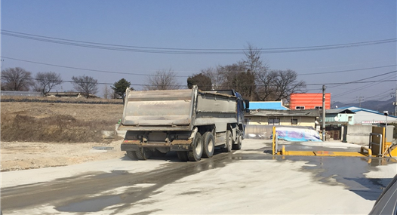
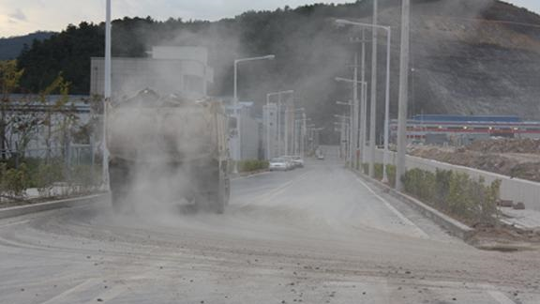
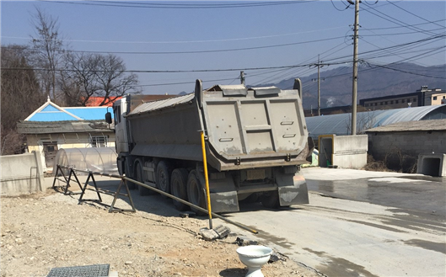
공사차량 비산먼지

Slide 8
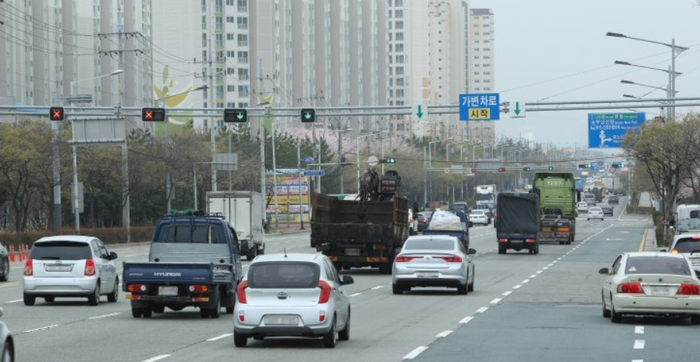
도심 가변차선

Slide 9
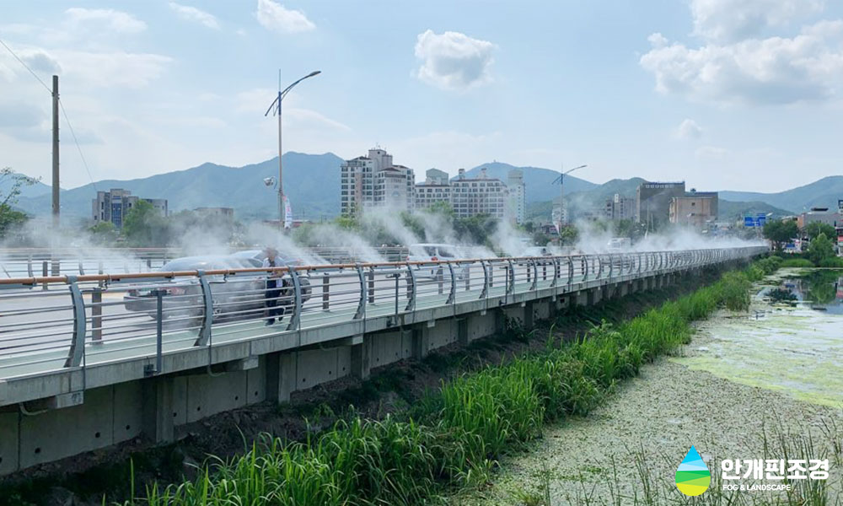
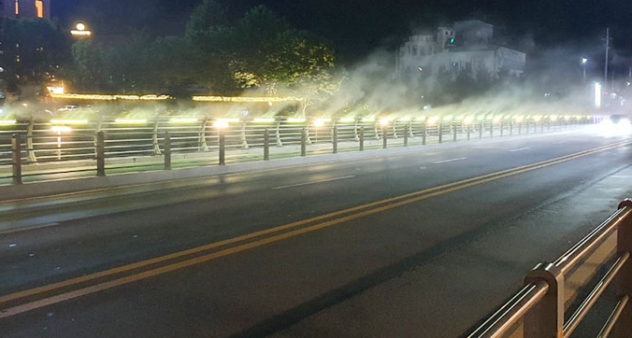
쿨링포그

Slide 10
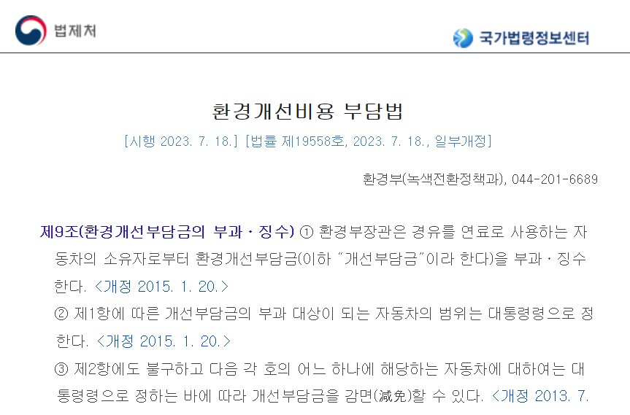
환경개선비용 부담법
제9조(환경개선부담금의 부과 ∙ 징수)①환경부장관은 경유를 연료로 사용하는 자동차의 소유자로부터 환경개선부담금(이하＂개선부담금”이라 한다)을 부과∙징수 한다.

Slide 11


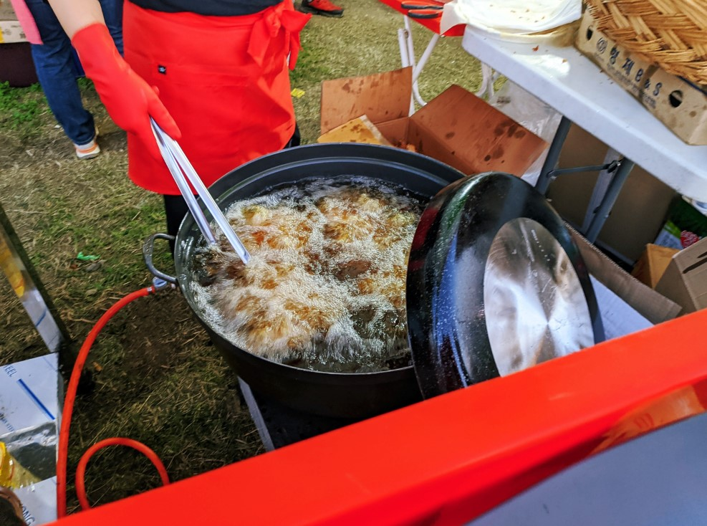
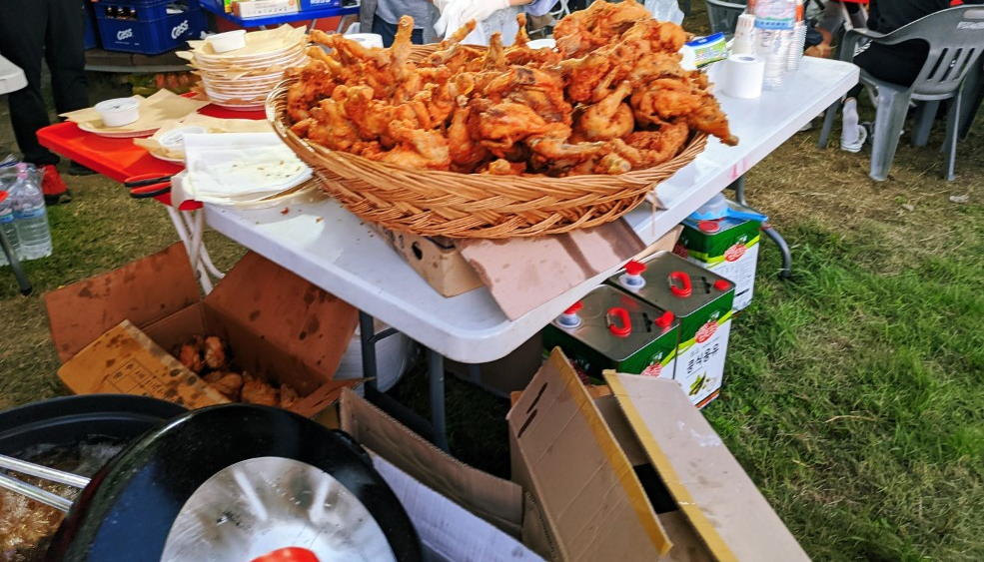
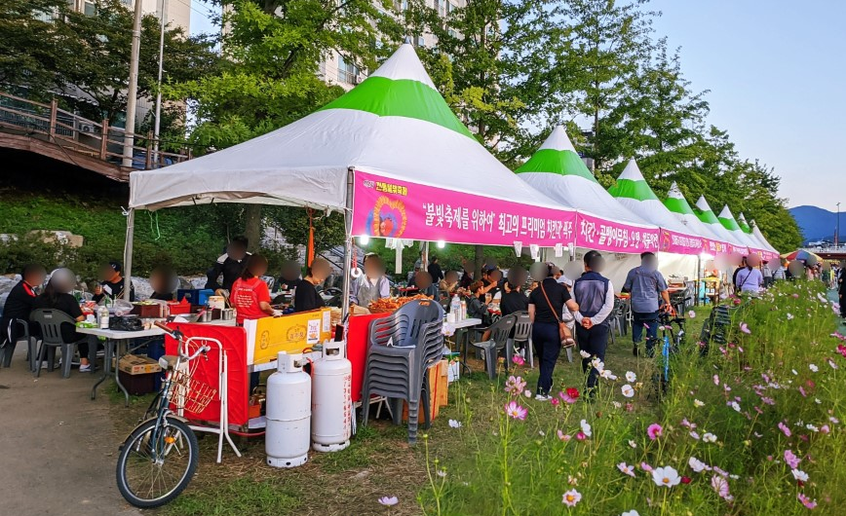
원주천 환경오염 인자
축제 야시장 취식 환경

